Slide 1
Curso de Especialización. Aprendizaje automático: gestión de datos y entrenamiento
Práctica UD1
Mini aplicación web
con IA
Módulo de Desarrollo de Componentes Software
Grupos de 2–3 · 4 h presenciales orientativas + trabajo autónomo
UD1 · Mini aplicación con IA
1 / 30
Notes:
Presentar el reto: una aplicación muy pequeña con dos formas de desarrollo. Grupos de 2–3 salvo excepciones autorizadas. Unas 4 horas presenciales de orientación y seguimiento más trabajo autónomo. Fechas y defensa pendientes de concretar en clase.

Slide 2
El objetivo de la práctica
Una necesidad real
Dos aplicaciones equivalentes
Un proceso que todos puedan explicar
2–3 integrantes por grupo
4 h presenciales + trabajo autónomo
UD1 · Mini aplicación con IA
2 / 30
Notes:
La complejidad está en recorrer el proceso completo con rigor, no en añadir funcionalidad. App 1 es manual e incremental. App 2 parte de especificaciones y se implementa con IA. Las excepciones solo afectan a la agrupación, nunca al alcance.

Slide 3
Una app extremadamente simple
1 pantalla
1 formulario
1 API de IA
1 resultado
Interacción mínima en ambas aplicaciones
UD1 · Mini aplicación con IA
3 / 30
Notes:
Una llamada a IA por envío válido. Entrada, espera, resultado y error comparten la pantalla. Puede repetirse el envío sin acumular datos. Sin chat con memoria, agentes encadenados, archivos, RAG o proveedores múltiples.

Slide 4
Prohibido, sin excepciones
Bases de datos y persistencia de datos
Aplicación muy sencilla
CRUD, paneles y dashboards
Más pantallas, vistas o rutas frontend
Usuarios propios y funciones adicionales
UD1 · Mini aplicación con IA
4 / 30
Notes:
Incluye SQL, NoSQL, SQLite, bases vectoriales o en memoria, archivos de datos, almacenamiento remoto, cachés, localStorage, sessionStorage e IndexedDB para solicitudes y resultados. Clerk solo aporta identidad externa. Estado transitorio del formulario en memoria sí es necesario. No se registran textos, respuestas ni tokens.

Slide 5
Ideas pequeñas y útiles
Entrada breve | Resultado único
Apuntes | Resumen
Mensaje ficticio | Categoría y explicación
Párrafo | Corrección
Apuntes | Preguntas de estudio
El grupo elige una sola idea útil
UD1 · Mini aplicación con IA
5 / 30
Notes:
Cada grupo elige una sola idea. También sirve adaptar un texto a un nivel de lectura. Definir usuario y utilidad en una frase. Si necesita base de datos o más pantallas, se reformula. No construir una plataforma o chatbot completo.

Slide 6
Arquitectura obligatoria
Una solicitud válida recorre estas cuatro piezas
Formulario
HTTP / JSON
Clave privada
Un proveedor
Usuario
Frontend SPA
FastAPI
API de IA
La respuesta vuelve como JSON y se muestra en la misma pantalla
Sin base de datos ni almacenamiento de entradas o resultados
UD1 · Mini aplicación con IA
6 / 30
Notes:
Usuario completa el único formulario. Frontend envía HTTP/JSON a FastAPI. FastAPI valida y llama a una única API IA con clave privada. Recibe respuesta, devuelve JSON y frontend lo muestra. El proveedor puede devolver texto: JSON es el contrato entre backend y frontend. No hay persistencia ni conexión directa navegador–IA.

Slide 7
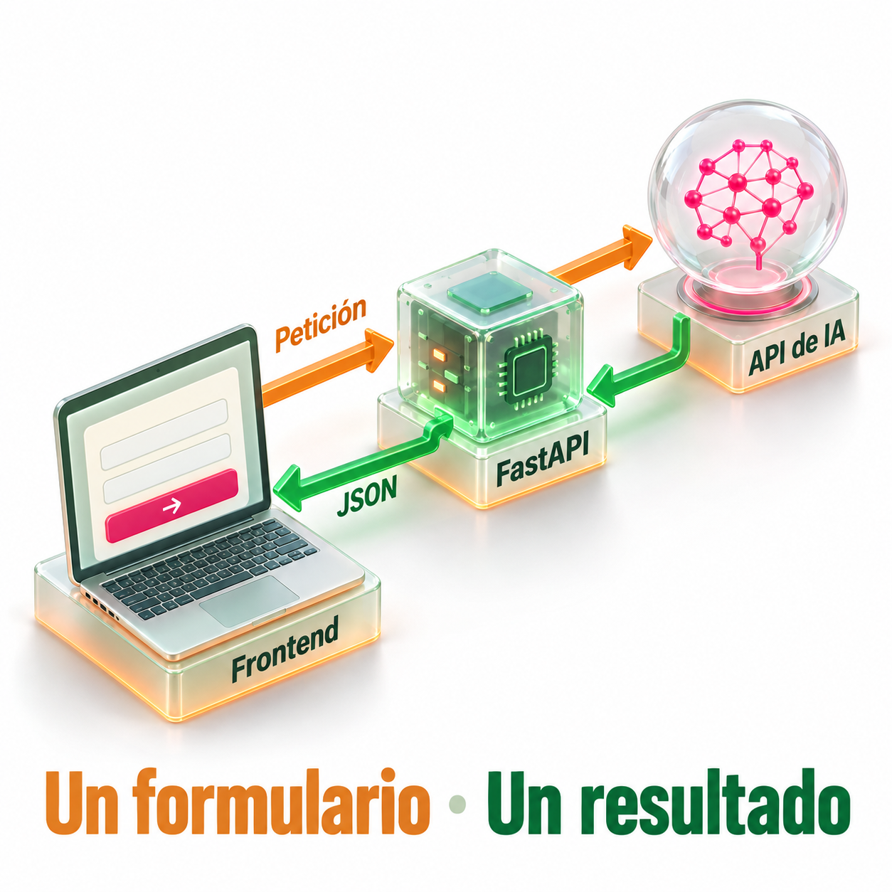
La solicitud y su respuesta
Un único flujo
El formulario envía datos a FastAPI
FastAPI consulta una API y devuelve JSON
La misma pantalla muestra el resultado
Cero persistencia
UD1 · Mini aplicación con IA
7 / 30
Notes:
Infografía conceptual: frontend, FastAPI y API IA. La flecha de vuelta JSON corresponde al contrato backend/frontend. Una petición al proveedor por envío válido. La imagen no sustituye al diagrama de arquitectura editable de la diapositiva anterior.
Imagen raster generada con la herramienta integrada ImageGen. Perspectiva isométrica y proporción 1:1. Paleta adaptada a Estilo Fran.

Slide 8
Tecnologías de la miniapp
Capa | Tecnologías
Backend | Python + FastAPI
Pruebas | pytest + mock de API externa
Frontend | Vue.js o React + Tailwind CSS
IA | Un proveedor y modelo documentados
Versiones | Git + GitHub
UD1 · Mini aplicación con IA
8 / 30
Notes:
Proveedor posible: OpenAI/ChatGPT, Claude, Gemini, OpenRouter u otro. Documentar modelo y versiones. La clave IA es exclusiva del backend. No es necesario que la IA produzca JSON: FastAPI puede envolver texto en el esquema de respuesta.

Slide 9
Dos formas de desarrollo
APLICACIÓN 1
APLICACIÓN 2
Desarrollo manual
y progresivo
Spec Kit + IA
Proyecto nuevo
Backend, tests y frontend
Integración y Vercel
Misma función y contrato
Clerk, Docker y EC2
UD1 · Mini aplicación con IA
9 / 30
Notes:
La App 2 empieza después de terminar App 1. Carpeta vacía y dependencias propias, dentro del repositorio del grupo. Reutilizar conocimiento y requisitos es válido, copiar la implementación no demuestra un proyecto nuevo. No ampliar funcionalidad.

Slide 10
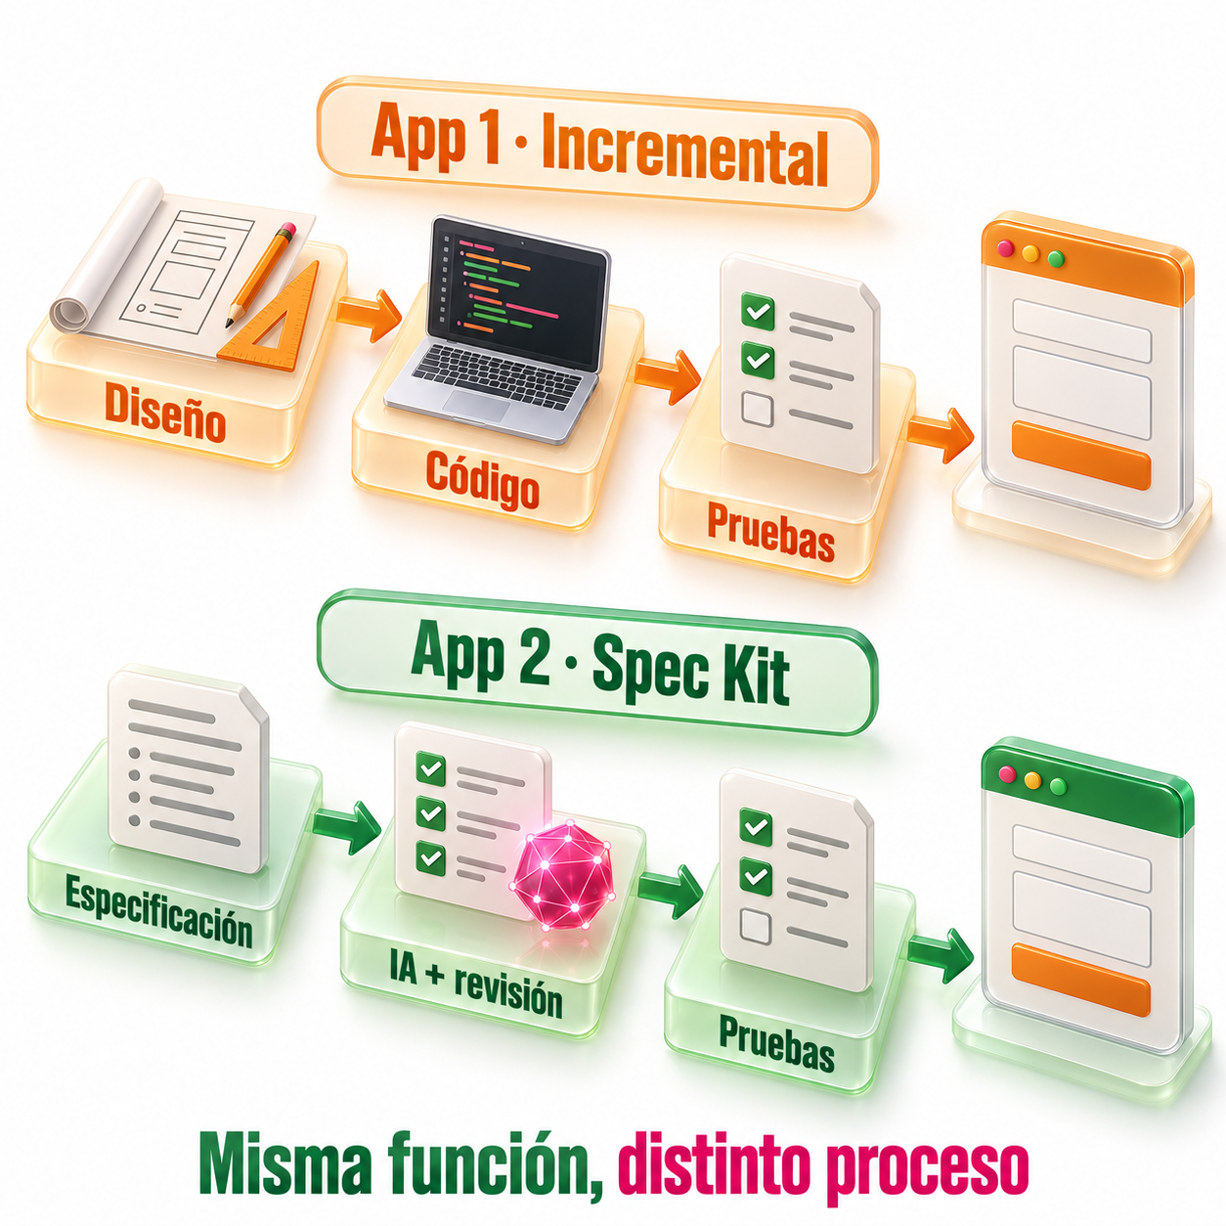
Dos procesos, una misma función
App 1 y App 2
Primero, desarrollo
manual e incremental
Después, especificación
con Spec Kit e IA
En ambos casos, pruebas
y revisión del equipo
La IA necesita revisión
UD1 · Mini aplicación con IA
10 / 30
Notes:
Comparación conceptual, sin afirmar que un método sea más rápido o mejor. App 2 empieza desde cero después de App 1. La equivalencia se comprueba con los mismos escenarios base. Clerk es una diferencia documentada en App 2.
Imagen raster generada con la herramienta integrada ImageGen. Perspectiva isométrica y proporción 1:1. Paleta adaptada a Estilo Fran.

Slide 11
App 1: construcción incremental
01
02
03
04
Backend mínimo
Contrato y tests
Frontend
Cierre App 1
Petición real a IA
JSON, errores y mocks
Formulario e integración
Tailwind y Vercel
El historial Git muestra cada fase
UD1 · Mini aplicación con IA
11 / 30
Notes:
Primero backend que permita observar texto o JSON. El final siempre devuelve JSON. Separar cliente IA para permitir mocks. Construir frontend simple antes de mejorar su aspecto. Registrar decisiones y commits. App 1 permite documentación y explicaciones puntuales, no delegación integral del proyecto a un agente.

Slide 12
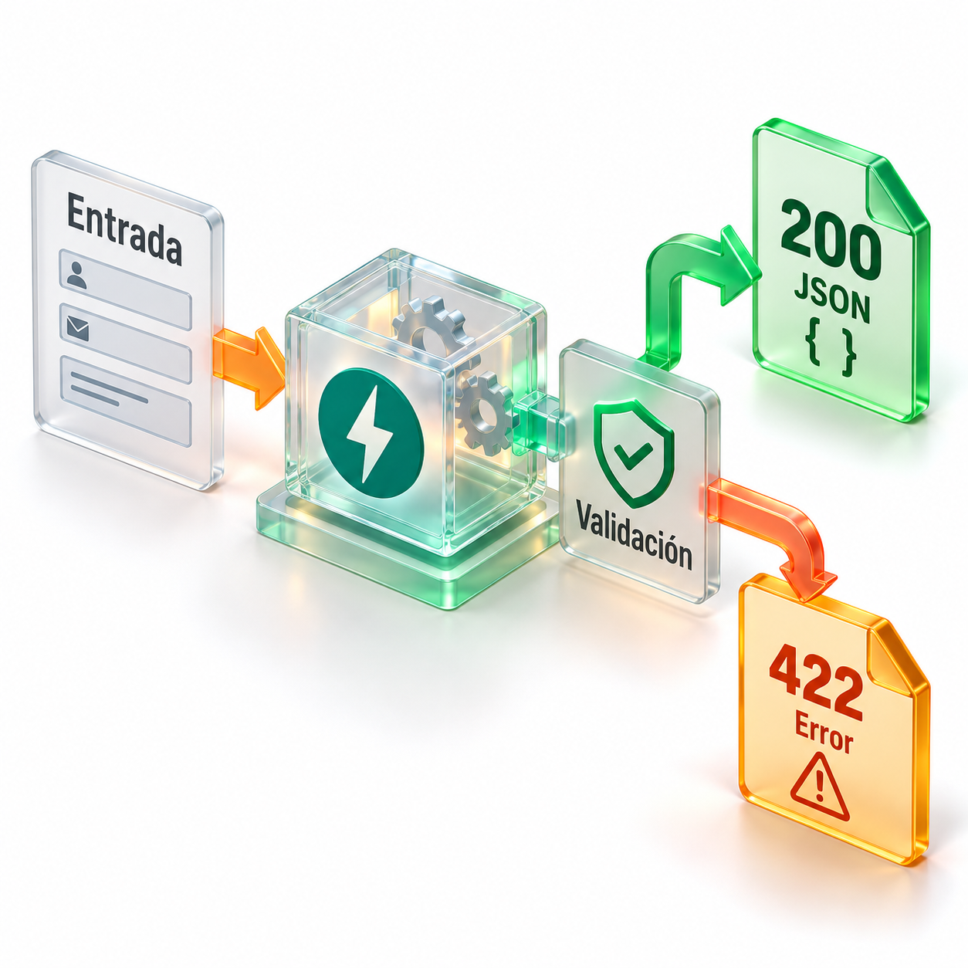
Contrato y errores
Entrada validada y con límites
Salida JSON con esquema estable
Espera, resultado y error en la SPA
Timeout y fallos controlados
UD1 · Mini aplicación con IA
12 / 30
Notes:
Ejemplo POST /api/procesar con {texto: ...} y {resultado: ...}. Acordar códigos 200, 422, 502, 504 y 401 en App 2, según el contrato real. No exponer stack traces ni claves. Mostrar la salida como texto no ejecutable. Evitar envíos duplicados durante la espera.
Imagen isométrica 1:1 generada con ImageGen. Representación conceptual raster. Prompts: infografias/prompts-adicionales.md.

Slide 13
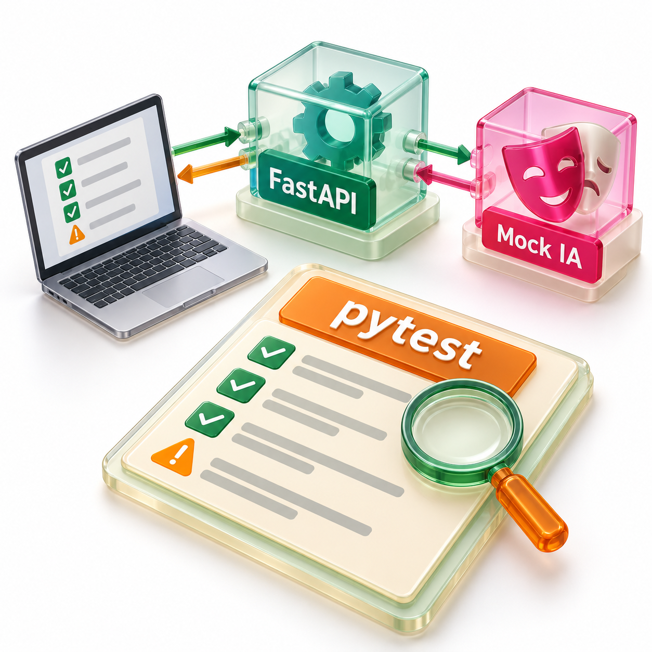
Pruebas que aportan evidencia
Entrada válida y una sola llamada
Vacío, espacios y límite de longitud
Fallo externo y timeout
Mock de IA sin consumir créditos
UD1 · Mini aplicación con IA
13 / 30
Notes:
pytest verifica código HTTP, JSON y si se llamó al mock. Caso en el límite y fuera de él. Considerar respuesta externa inválida si aplica. Prueba real manual/separada con datos ficticios. No comparar frases exactas de un modelo real. En App 2 añadir token ausente, inválido y acceso correcto sin llamar a IA en rechazo.
Imagen isométrica 1:1 generada con ImageGen. Representación conceptual raster. Prompts: infografias/prompts-adicionales.md.

Slide 14
ERS con la plantilla original
PLANTILLA REAL
REQUISITOS VERIFICABLES
Datos del documento
Secciones 1–10 y anexos
3–6 RF y 2–4 RNF
Como orientación
Completar lo aplicable
«No aplica» justificado
Criterios de aceptación
y trazabilidad con pruebas
UD1 · Mini aplicación con IA
14 / 30
Notes:
Fuente real: plantillaERS.md adjunta recuperada de la conversación. Mantener estructura, completar lo aplicable y eliminar ejemplos/marcadores. Fichas completas por RF. Sección 5.1 aplica a datos transitorios aunque no haya BD. No inventar administradores, reservas o registros. Spec Kit no sustituye la ERS académica. Revisar App 2 para Clerk.

Slide 15
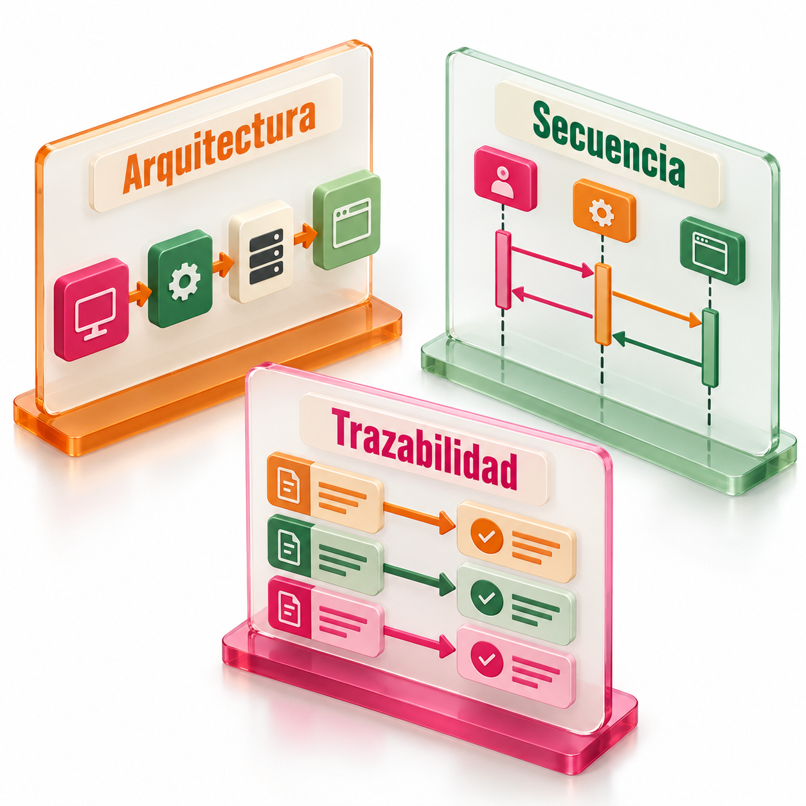
Mermaid con sentido
Arquitectura o contexto obligatorio
Secuencia para explicar una solicitud
1–2 adicionales solo si aportan valor
Cada requisito enlaza con una prueba
UD1 · Mini aplicación con IA
15 / 30
Notes:
El flowchart de arquitectura no es UML formal. Secuencia suele ser útil para mostrar validación, llamada y retorno. Actividad es opcional si aporta algo distinto. Evitar clases o entidad-relación artificiales. La sección 8 de la plantilla debe cubrir todos los RF y RNF mediante tests, inspección o demo.
Imagen isométrica 1:1 generada con ImageGen. Representación conceptual raster. Prompts: infografias/prompts-adicionales.md.

Slide 16
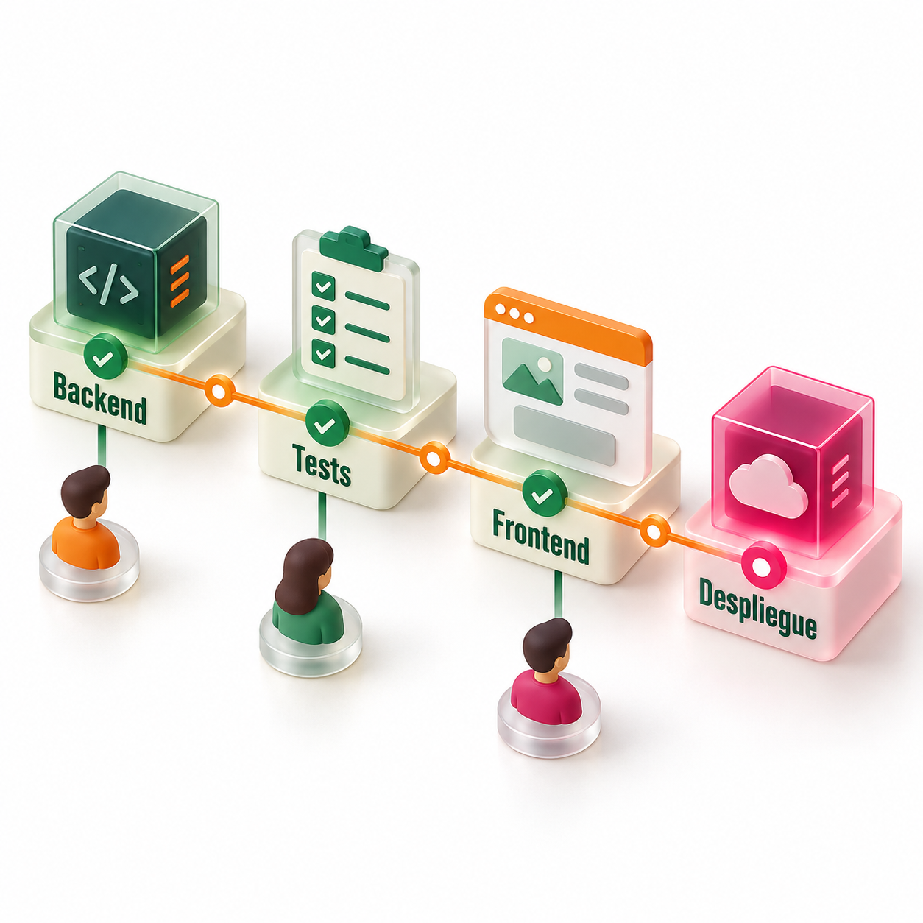
Git muestra el proceso
Un repositorio por grupo
Contribuciones identificables de todos
Hitos progresivos de ambas apps
README, .gitignore y .env.example
UD1 · Mini aplicación con IA
16 / 30
Notes:
No exigir número artificial de commits. Backend inicial, JSON, tests, frontend, integración, Tailwind, Vercel, especificación, App 2, Clerk, Docker y AWS deben verse en evolución. Especificación anterior al código App 2. Se recomienda app1/, app2/, docs/, infra/ y presentacion/. Coautoría para trabajo en pareja.
Imagen isométrica 1:1 generada con ImageGen. Representación conceptual raster. Prompts: infografias/prompts-adicionales.md.

Slide 17

Secretos y reproducibilidad
Clave IA y secretos solo en backend
Variables públicas del frontend visibles
Nada sensible en Git, imágenes o capturas
Versiones e instrucciones reproducibles
UD1 · Mini aplicación con IA
17 / 30
Notes:
Clerk publishable puede ser pública, secret no. .env.example usa valores ficticios. Excluir .env, claves SSH, credenciales AWS y tokens en Git y Docker. Si hay filtración, revocar/rotar y revisar historial. Datos ficticios. Fijar dependencias y bloquear versiones. CORS, HTTPS y autenticación cumplen funciones distintas.
Imagen isométrica 1:1 generada con ImageGen. Representación conceptual raster. Prompts: infografias/prompts-adicionales.md.

Slide 18
Vercel: ambas capas
Frontend | Backend
Vue.js o React compilado | FastAPI como función serverless
Archivos estáticos | Una solicitud por ejecución
URL pública del backend | Clave IA privada
Origen HTTPS | CORS configurado
Dos proyectos Vercel por app · CLI y URLs documentadas
UD1 · Mini aplicación con IA
18 / 30
Notes:
Serverless significa ejecución gestionada por petición, sin administrar un servidor permanente. App 1 y App 2: raíz frontend y backend separadas. Exportar app en main.py compatible y declarar dependencias. Variable pública URL backend, clave IA solo backend. Registrar URLs y commit. Ampliación opcional: comparar otra infraestructura, sin sustituir Vercel ni ampliar funciones. Fuente: https://vercel.com/docs/frameworks/backend/fastapi

Slide 19
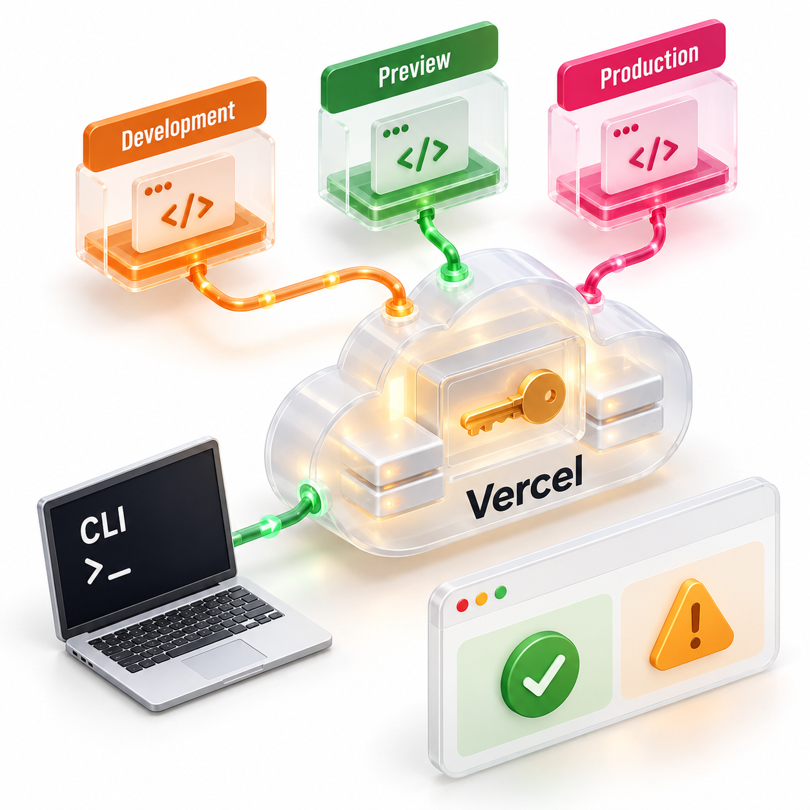
Configuración y prueba en Vercel
Development, Preview y Production
CLI: login, link y deploy
Variables privadas por proyecto
Petición correcta y error desde la URL real
UD1 · Mini aplicación con IA
19 / 30
Notes:
CLI orientativa: npm install -g vercel, vercel --version, vercel login, vercel link, vercel env add AI_API_KEY, vercel deploy y vercel deploy --prod. Configuración local/remota debe coincidir. Valores secretos mediante entrada interactiva. Verificar orígenes, preflight y Authorization para App 2. Cambios de variables pueden requerir nuevo despliegue. Fuentes: https://vercel.com/docs/cli y https://vercel.com/docs/environment-variables
Imagen isométrica 1:1 generada con ImageGen. Representación conceptual raster. Prompts: infografias/prompts-adicionales.md.

Slide 20
App 2 con GitHub Spec Kit
Especificación
Plan
Restricciones y aceptación
Tecnologías y contrato
Tareas
Implementación
Pasos pequeños comprobables
IA + revisión humana
La especificación debe aparecer en Git antes del código
UD1 · Mini aplicación con IA
20 / 30
Notes:
Usar GitHub Spec Kit oficial, registrar versión e integración del agente. Flujo habitual: constitution, specify, clarify, plan, tasks, analyze, implement. Son comandos del agente según integración. Versionar artefactos y decisiones antes de implementar. Si la IA propone base de datos o más pantallas, corregir spec y plan. Fuente: https://github.com/github/spec-kit

Slide 21
Clerk en la misma SPA
Acceso en SPA
Token de sesión
FastAPI verifica
API de IA
Token ausente o inválido: 401, sin llamada a IA
Modal o componente integrado · Sin rutas ni usuarios propios
UD1 · Mini aplicación con IA
21 / 30
Notes:
No rutas de login o registro, perfiles, usuarios propios ni BD. Configurar SDK compatible y orígenes. Verificar firma, emisor, caducidad y audiencia/orígenes según configuración, no solo decodificar. La sesión técnica externa no autoriza persistir datos funcionales. Publicable en frontend, secretos backend. Probar acceso directo al endpoint. Fuentes: https://clerk.com/docs/guides/sessions/session-tokens y https://clerk.com/docs/guides/sessions/manual-jwt-verification

Slide 22
Comparación con evidencias
Dimensión | Evidencia comparable
Tiempo | Incluye revisión y corrección
Calidad y errores | Mismos escenarios de aceptación
Mantenibilidad | Decisiones y estructura del código
Utilidad IA | Propuestas aceptadas y rechazadas
Separar el esfuerzo de Clerk e infraestructura
UD1 · Mini aplicación con IA
22 / 30
Notes:
Usar mismos escenarios base. Separar esfuerzo Clerk e infraestructura del tiempo de implementación base. Registrar datos reales o estimaciones marcadas. No presuponer App 2 superior. Documentar una propuesta aceptada, una rechazada y por qué si existen. Evitar comparaciones solo subjetivas.

Slide 23
Docker para App 2
Docker Compose
Frontend
compilado
FastAPI
+ Uvicorn
Red interna, proxy si hace falta y puertos mínimos
Secretos al ejecutar · Cero servicios de datos
UD1 · Mini aplicación con IA
23 / 30
Notes:
Instalar Docker. Backend con Uvicorn en 0.0.0.0. Frontend estático y proxy si conviene. .dockerignore. No BD, cachés o volúmenes de datos funcionales. Build, up -d, ps, logs y down. URL interna backend no accesible desde navegador. Variables Vite de build requieren reconstruir al cambiar. Probar de forma limpia y después de reinicio.

Slide 24
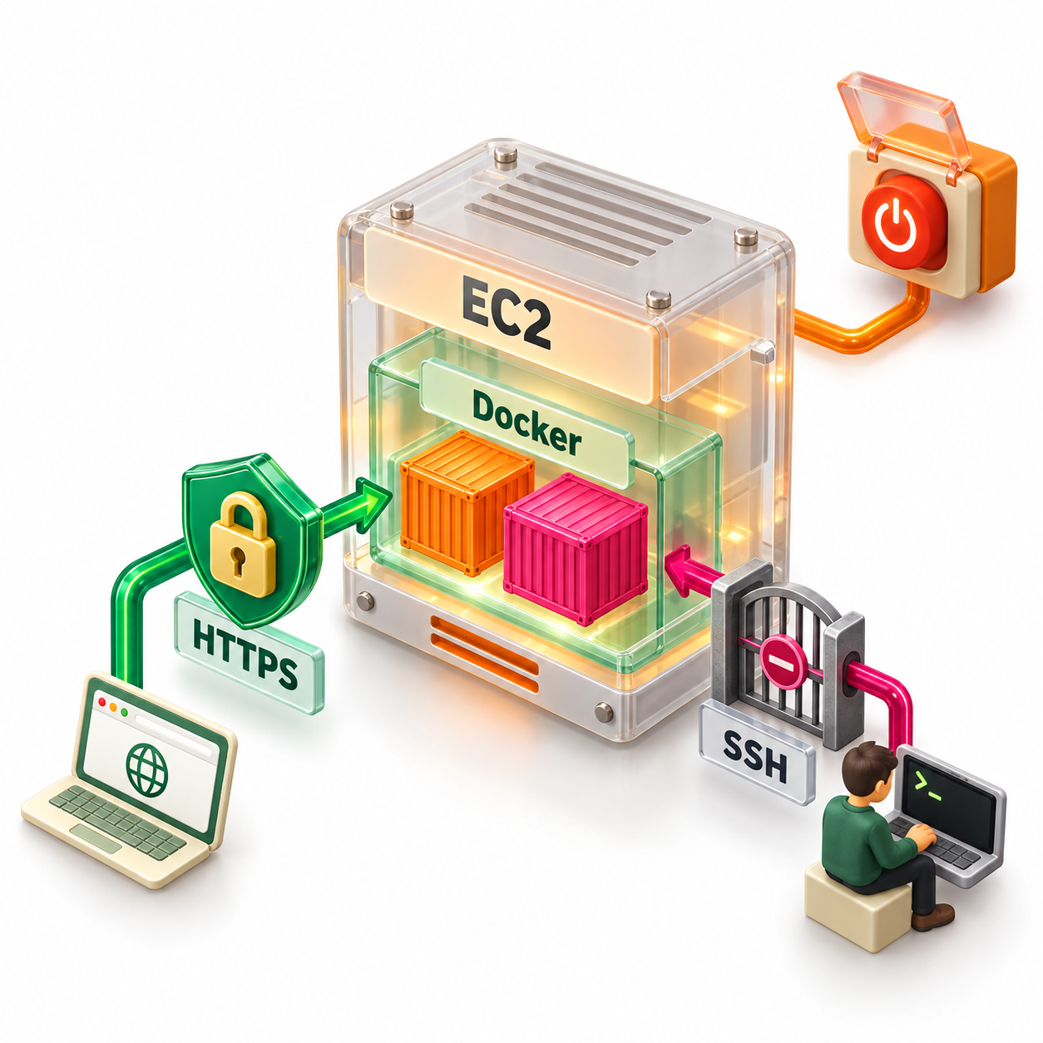
AWS EC2 + Docker
Una instancia Linux
Docker + Compose para App 2
HTTPS y origen Clerk configurados
SSH restringido y retirada de recursos
UD1 · Mini aplicación con IA
24 / 30
Notes:
Despliegue obligatorio App 2. Confirmar acceso AWS/DNS y presupuesto docente. Docker/Compose, proxy TLS y contenedores. Secretos fuera de repo con permisos. No ECS, EKS, RDS o balanceador requerido. No tokens por HTTP. Documentar región/tamaño/versión, reinicio y actualización. Detener/retirar recursos tras revisión según docente, incluyendo discos/IPs facturables. Fuente: https://docs.aws.amazon.com/AWSEC2/latest/UserGuide/ec2-security-groups.html
Imagen isométrica 1:1 generada con ImageGen. Representación conceptual raster. Prompts: infografias/prompts-adicionales.md.

Slide 25
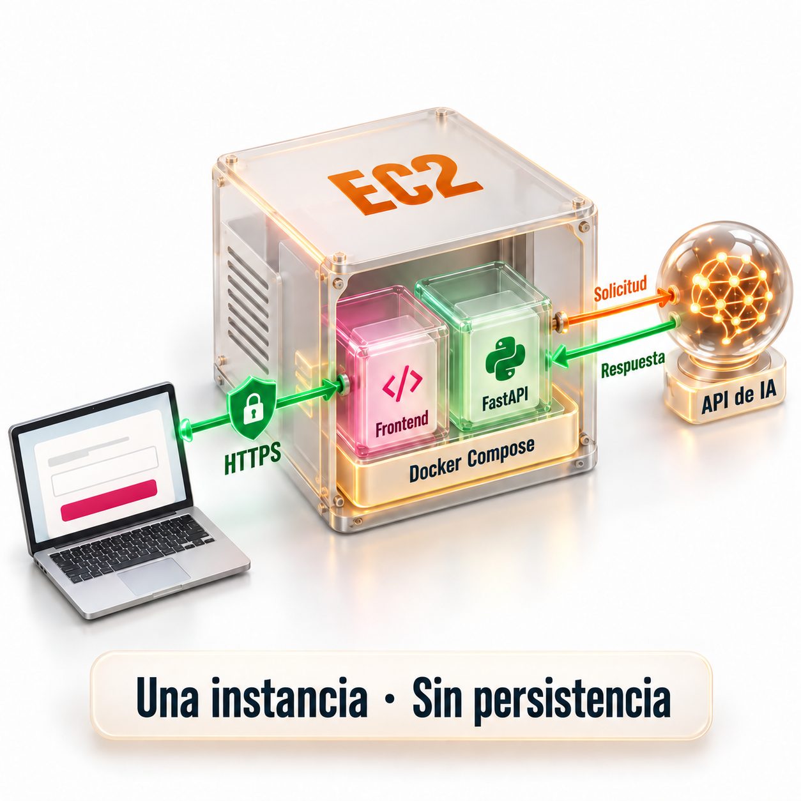
El despliegue de App 2 en EC2
Una instancia
Dos contenedores
con Docker Compose
Acceso web HTTPS
y autenticación Clerk
FastAPI conserva
la clave privada de IA
Sin servicios de datos
UD1 · Mini aplicación con IA
25 / 30
Notes:
Esquema conceptual simplificado de una única instancia EC2 con contenedores frontend/backend. El proxy/TLS y Clerk se explican en el enunciado y la diapositiva anterior. La figura destaca el flujo de app y no pretende enumerar todos los servicios externos de identidad.
Imagen raster generada con la herramienta integrada ImageGen. Perspectiva isométrica y proporción 1:1. Paleta adaptada a Estilo Fran.

Slide 26
Entrega previa a la exposición
Repositorio y versión de entrega
ERS, pruebas y artefactos Spec Kit
Documentación, URLs y comparativa
PowerPoint propio del grupo
UD1 · Mini aplicación con IA
26 / 30
Notes:
Previsiblemente Moodle, fecha y canal finales anunciados por docente. Acceso docente antes de defensa. README reproducible, proceso, uso IA, pruebas, despliegues y evidencias sin secretos. ZIP si se solicita no sustituye historial. El PowerPoint explicativo de Fran no reemplaza el PowerPoint del grupo.

Slide 27
Evaluación de la práctica
Criterio | Peso
ERS y análisis | 15%
Aplicación 1 | 20%
Calidad técnica, tests y Git | 15%
App 2, Spec Kit e IA | 15%
Vercel, Clerk, Docker y AWS | 15%
Documentación | 10%
Exposición, demo y defensa | 10%
Total: 100% Rúbrica detallada y niveles de logro en el enunciado
UD1 · Mini aplicación con IA
27 / 30
Notes:
Pesos proporcionados por Fran, total 100%. Rúbrica detallada en el Markdown. Excelente 100% del peso, adecuado 75%, en desarrollo 50%, insuficiente 25%, ausente 0%. Nota /10 = suma de peso por factor /10. El alcance es requisito obligatorio. Añadir complejidad no aporta puntos. Defensa individual y contribuciones complementan evidencias grupales.

Slide 28
Demo y defensa de todos
Entrada válida y un error controlado
Clerk: acceso y rechazo sin token
Vercel y App 2 funcionando en EC2
Una prueba, un commit y una decisión
UD1 · Mini aplicación con IA
28 / 30
Notes:
Propuesta 8–10 minutos más preguntas, docente concreta duración. Todos participan y deben explicar el flujo. Datos ficticios. Evidencia de respaldo ante caída, identificada como captura/grabación. No presentar mocks como proveedor real. Preguntar dónde vive clave, qué comprueba mock, cómo validar token y qué corrigieron de la IA.

Slide 29
Antes de entregar
Una pantalla, un formulario y cero persistencia
Ambas apps probadas y documentadas
Despliegues y secretos revisados
Cada integrante comprende el proyecto
Entrega previa y defensa de todos
UD1 · Mini aplicación con IA
29 / 30
Notes:
Cerrar con checklist del enunciado. Grupos 2–3, 4h presenciales orientativas más autónomo. Fechas, duración y accesos pendientes de concretar. Los bloques son obligatorios salvo la comparación de infraestructura marcada como ampliación. El objetivo es un proceso pequeño, completo y defendible.

Slide 30
FIN
Notes:
Cierre de la explicación. Consultar el enunciado para la rúbrica completa y el checklist de entrega.

